Slide 1

7ª Edição | ENVOLVIMENTO DOS ALUNOS NA ESCOLA E DESENVOLVIMENTO DE COMPETÊNCIAS SOCIOEMOCIONAIS EM CRIANÇAS E JOVENS - 15H
FORMADORA: Tânia Sousa – Acreditada pelo CCPCFC
                Psicóloga Clínica e da Saúde e Escolar

Slide 2
Objetivos a atingir
1. Identificar a relação entre o envolvimento dos alunos com a escola e os fatores contextuais e individuais.
Motivar os docentes a identificarem o grau de envolvimento e aprendizagem dos seus alunos
3. Identificar aspetos modificáveis que contribuem para qualidade dos ambientes de aprendizagem, gestão de sala de aula, e relação professor-aluno.
Apreender o enquadramento teórico em que assenta uma sala de aula pró-social.
Refletir sobre a importância da interligação entre o ensino de competências académicas, sociais e emocionais.
Sensibilizar os docentes para a aprendizagem socioemocional e as estratégias conscientes de autorregulação emocional.
Relacionar as competências cognitivas com o treino intencional da atenção, das emoções e o desempenho académico.
Apoiar os docentes a reconhecerem em si e nos alunos dificuldades no relacionamento intrapessoal e interpessoal e fornecer -lhes ferramentas para autorregulação consciente.
Conhecer alguns programas de promoção de competências socioemocionais cientificamente atestados no contexto educativo.
Realizar exercícios práticos, com projeção pedagógica.

Slide 3
Conteúdos da ação
1. Apresentação da ação: programa, desenvolvimento e avaliação.
1.1. Exploração da plataforma do Centro de Formação.
1.2. Envolvimento dos alunos com a escola: definição do conceito.
1.3. Dimensões do envolvimento do aluno com a escola.
2. Antecedentes e consequentes do envolvimento dos alunos com a escola.
2.1 Estratégias para estimular o envolvimento do aluno com a escola a nível de diferentes variáveis

Slide 4
Conteúdos da ação
.
3. Competências socio emocionais na escola: definição do conceito.
3.1 Triangulação de benefícios: envolvimento dos alunos com a escola, competências sócio emocionais e bem-estar.
3.2. A sala de aula pró-social - comportamento do professor, as suas competências socio emocionais e efeito nos alunos.
Intervenções multinível e benefícios identificados.
4.Programas de promoção de competências socio emocionais cientificamente atestados no contexto educativo: exploração
de modelos.
5. Programas de promoção de competências socio emocionais cientificamente atestados no contexto educativo:
levantamento e seleção de estratégias de intervenção a nível da autorregulação emocional no contexto pedagógico.
6. Apresentação de estratégias incorporadas em diferentes programas de promoção de competências socio emocionais pelos formandos. Treino prático de alguns exemplos.

Slide 5
Regime de Avaliação
A todos os formandos das ações de formação contínua será atribuída uma classificação quantitativa na escala de 1 (um) a 10 (dez) valores, arredondada às décimas;
O referencial da escala de avaliação é o previsto no nº 2, do artigo 46º do ECD, aprovado pelo Decreto Lei nº 41/2012, de 21 de fevereiro:
De 9,0 a 10,0 valores — Excelente
De 8,0 a 8,9 valores — Muito Bom
De 6,5 a 7,9 valores — Bom De 5,0 a 6,4 valores — Regular
De 1,0 a 4,9 valores — Insuficiente
Sendo atribuída com base nos indicadores abaixo apresentados e respetiva ponderação:
Participação individual/Grupo 20% .
Realização das tarefas nas sessões/ Qualidade e adequação dos trabalhos desenvolvidos - 40%
Trabalho de avaliação individual. - 40%

Slide 6
Envolvimento dos alunos na escola: definição do conceito
O envolvimento dos alunos com a escola é um conceito que se refere ao grau de participação, interesse e compromisso dos estudantes com as atividades escolares e com a vida académica de modo geral. Esse envolvimento pode ser entendido de forma multidimensional, abrangendo três principais dimensões:
Comportamental: refere-se à participação ativa dos alunos nas aulas, nas atividades extracurriculares, no cumprimento de tarefas e nas normas da escola.
Emocional (ou afetivo): diz respeito aos sentimentos dos alunos em relação à escola, como o sentimento de pertença, o vínculo com professores e colegas, e a valorização da educação.

Slide 7
Envolvimento dos alunos na escola: definição do conceito
3. Cognitiva: relaciona-se ao investimento mental e ao esforço dedicado à aprendizagem, incluindo o uso de estratégias de estudo e o desejo de superar desafios académicos.
Veiga (2013) acrescenta a importância de uma quarta dimensão: agenciativa, ou seja, a capacidade de o aluno influenciar o seu percurso educativo.
Um alto nível de envolvimento dos alunos está associado a melhores desempenhos escolares, menor evasão, desenvolvimento de competências socio emocionais e maior bem-estar.
Por isso, é um tema central nas políticas educacionais e práticas pedagógicas.

Slide 8
Dimensões do envolvimento do aluno com a escola
O envolvimento escolar é um construto multifacetado que descreve o grau de participação e ligação dos alunos à escola, aos professores, aos colegas e ao processo de aprendizagem.
Esta participação manifesta-se em várias dimensões interligadas, com impacto direto no sucesso académico, na motivação e no bem-estar geral dos alunos.
Estas dimensões ajudam-nos a compreender melhor como e por que razão os alunos se conectam ou se afastam da escola, permitindo aos educadores ajustar as suas práticas de forma mais eficaz.

Slide 9
1. Envolvimento Comportamental
Refere-se à participação ativa dos alunos nas atividades escolares e à adesão às normas da escola.
Indicadores positivos:
Assiduidade e pontualidade.
Participação em aula (responder, questionar, colaborar).
Cumprimento das tarefas e trabalhos de casa.
Envolvimento em atividades extracurriculares.
Indicadores de desengajamento:
Faltas frequentes ou absentismo.
Passividade nas aulas.
Comportamentos de indisciplina ou oposição.

Slide 10
2. Envolvimento Emocional
Relaciona-se com os sentimentos dos alunos em relação à escola, professores, colegas e ao próprio processo de aprendizagem.
Indicadores positivos:
Sentimento de pertença à comunidade escolar.
Relações positivas com professores e pares.
Interesse e entusiasmo pela escola.
Indicadores de desengajamento:
Sentimentos de exclusão ou rejeição.
Indiferença, ansiedade ou frustração.
Baixa autoestima escolar.

Slide 11
3. Envolvimento Cognitivo
Refere-se ao esforço intelectual, ao uso de estratégias de aprendizagem e ao investimento mental que o aluno faz para aprender.
Indicadores positivos:
Curiosidade e vontade de aprender.
Persistência na resolução de problemas.
Uso de estratégias metacognitivas e autorregulação.
Indicadores de desengajamento:
Dificuldade em concentrar-se ou pensar criticamente.
Falta de esforço ou pensamento superficial.
Dependência excessiva do professor.

Slide 12
4. Envolvimento Agenciativo (Veiga, 2013)
Diz respeito à capacidade do aluno de participar ativamente nas decisões sobre a sua própria aprendizagem e vida escolar.
Indicadores positivos:
Capacidade de autoavaliação e definição de metas.
Participação em órgãos representativos (ex. associação de estudantes).
Proatividade em projetos escolares.
Indicadores de desengajamento:
Desinteresse por iniciativas escolares.
Passividade na construção do percurso educativo.
Falta de sentimento de controlo ou influência.

Slide 13
Notas Metodológicas
As quatro dimensões estão interligadas: um aluno emocionalmente envolvido tende a envolver-se mais comportamental e cognitivamente.
Os professores podem observar comportamentos e atitudes para identificar níveis de envolvimento nas diferentes dimensões.
O modelo multidimensional permite intervenções mais precisas, consoante a dimensão mais fragilizada.

Slide 14
🎥Visionamento do vídeo "Every Kid Needs a Champion" (Rita Pierson - TED Talk) e debriefing
🎥 Rita Pierson: Every kid needs a champion | TED Talk
Questões :
1. Que dimensões do envolvimento conseguimos identificar?
2. Que impacto tem o professor no envolvimento emocional e agenciativo dos alunos e a sua influencia na relação com a escola?

Slide 15
🎥 Conclusões - debriefing do vídeo
1. Que dimensões do envolvimento conseguimos identificar?
Emocional: É a dimensão mais evidente. Rita Pierson destaca a importância das relações humanas e da empatia na aprendizagem. A sua mensagem reforça o papel do afeto, da conexão e da confiança no vínculo com a escola.
Agenciativa: Ao incentivar os alunos a acreditarem em si próprios e ao mostrar que cada um tem valor, a professora estimula a autonomia, a autoestima e a capacidade de os alunos tomarem iniciativa no seu percurso.
Comportamental: Indiretamente, a sua abordagem promove comportamentos mais positivos — os alunos sentem-se mais motivados a participar e a respeitar as rotinas escolares porque se sentem valorizados.
Cognitiva: A ligação emocional com os alunos favorece o seu esforço e persistência nas aprendizagens, mesmo quando enfrentam dificuldades.

Slide 16
🎥 Conclusões - debriefing do vídeo
2. Que impacto tem o professor no envolvimento emocional e agenciativo dos alunos?
O professor é um agente fundamental para criar relações de confiança, aceitação e segurança emocional.
Quando os alunos sentem que o professor acredita neles e se preocupa com o seu bem-estar, sentem-se motivados a envolver-se mais profundamente com a aprendizagem.
Professores que reconhecem as emoções dos alunos e que os fazem sentir valorizados potenciam o empoderamento pessoal e académico, reforçando o envolvimento agenciativo.
A mensagem principal de Rita Pierson — “As crianças não aprendem com quem não gostam” — mostra como a relação afetuosa é um pré-requisito para o envolvimento profundo.

Slide 17
Antecedentes e Consequentes do envolvimento dos alunos com a escola
Antecedentes do Envolvimento Escolar
São os fatores que influenciam ou determinam o nível de envolvimento dos alunos com a escola. Podem ser divididos em três grandes grupos:
a) Fatores Individuais
b) Fatores Contextuais Escolares
c) Fatores Socioculturais e Familiares

Slide 18
Fatores Individuais
Motivação intrínseca (Ryan & Deci, 2000): os alunos mais motivados internamente tendem a envolver-se mais ativamente.
Autoeficácia (Bandura, 1997): crença nas próprias capacidades influencia o investimento na aprendizagem.
Estilos de aprendizagem e metas pessoais: objetivos de domínio favorecem o envolvimento cognitivo.

Slide 19
b) Fatores Contextuais Escolares
Clima escolar positivo: segurança, relações interpessoais saudáveis e valorização do aluno.
Relação aluno-professor: relações de confiança e empatia são preditores significativos do envolvimento (Pianta et al., 2012).
Práticas pedagógicas motivadoras: uso de metodologias ativas, diferenciação pedagógica e feedback formativo.

Slide 20
c) Fatores Socioculturais e Familiares
Suporte parental: envolvimento dos pais na vida escolar e altas expectativas são potenciadores de envolvimento.
Condições socioeconómicas: podem afetar o acesso e o tipo de suporte que os alunos recebem.
Influência dos pares: relações positivas com colegas promovem o envolvimento emocional e comportamental.

Slide 21
Consequentes do Envolvimento Escolar
O envolvimento escolar é um fator protetor e preditor positivo de múltiplos resultados no percurso educativo. Entre os principais efeitos:
Académicos
Comportamentais e Psicológicos
A longo Prazo

Slide 22
Académicos
Melhoria do desempenho escolar: o envolvimento está associado a melhores resultados e persistência na aprendizagem (Fredricks et al., 2004).
Redução do absentismo e abandono: alunos envolvidos faltam menos e têm maior compromisso com a escola.

Slide 23
b) Comportamentais e Psicológicos
Menor indisciplina e comportamentos de risco: maior alinhamento com normas escolares.
Bem-estar emocional: sentimentos de pertença e autoeficácia aumentam a satisfação escolar.
Autonomia e autorregulação: alunos envolvidos desenvolvem competências para gerir o seu próprio percurso.

Slide 24
c) A Longo Prazo
Sucesso na transição para o ensino superior ou vida ativa.
Maior participação cívica e social: sentimento de agência e responsabilidade.

Slide 25
Antecedentes | Exemplos | Consequentes | Exemplos
Individuais | Motivação, autoestima | Académicos | Sucesso escolar
Contextuais | Relação com professores, clima | Psicológicos | Bem-estar, pertença
Familiares/Sociais | Apoio parental, pares | A longo prazo | Integração social e profissional

Slide 26
💬 Caso Prático:
“A Mariana, aluna do 8.º ano, tem vindo a faltar às aulas com frequência. Apesar de ser aplicada, mostra sinais de desmotivação. Em casa, os pais estão frequentemente ausentes e a sua turma tem apresentado conflitos constantes entre colegas.”
Identificar os fatores antecedentes (o que influenciou o envolvimento ou desengajamento).
Prever ou analisar os consequentes (resultados ou comportamentos visíveis).
Classificar os fatores (individuais, contextuais, familiares).
Lançar sugestões de intervenção (como potenciar o envolvimento no caso dado).

Slide 27
Resolução do caso prático
Antecedentes identificados: ausência de suporte familiar, clima relacional negativo.
Consequentes visíveis: desmotivação, absentismo.
Tipo de fatores: familiares e contextuais.
Intervenção possível: tutoria com adulto de referência, ações de mediação de pares.

Slide 28
Estratégias para estimular o envolvimento do aluno com a escola a nível de diferentes variáveis
O envolvimento escolar é sensível a um conjunto de práticas e decisões pedagógicas.
A investigação indica que o envolvimento pode ser estimulado através de estratégias alinhadas com diferentes variáveis-chave:
Pessoais
Pedagógicas
Relacionais
Organizacionais.

Slide 29
1. Variáveis Pessoais do Aluno
Objetivo: Desenvolver a motivação, autoestima e sentido de competência dos alunos.
Estratégias:
Estabelecimento de metas realistas e alcançáveis com os alunos.
Feedback construtivo e frequente, orientado para o esforço e não apenas para o resultado.
Práticas de autorregulação da aprendizagem, como autoavaliações e reflexão sobre o progresso.
Atividades que promovam a identidade e voz do aluno: projetos pessoais, portfólios, clubes escolares.

Slide 30
2. Variáveis Pedagógicas
Objetivo: Tornar as aprendizagens mais significativas, interativas e desafiantes.
Estratégias:
Aprendizagem baseada em projetos (ABP): promove envolvimento cognitivo, colaboração e resolução de problemas reais.
Gamificação: uso de mecânicas de jogo para motivar e envolver (ex: sistemas de pontos, desafios, rankings).
Diferenciação pedagógica: adaptar tarefas aos níveis e estilos dos alunos, favorecendo o sucesso pessoal.
Uso de tecnologias educativas interativas (ex: Kahoot, Mentimeter, Canva educativo).

Slide 31
3. Variáveis Relacionais
Objetivo: Fortalecer a ligação afetiva dos alunos à escola e aos adultos significativos.
Estratégias:
Relações de empatia e escuta ativa com professores e funcionários.
Estruturação de rituais de turma (ex: roda de emoções, diário de gratidão, partilhas semanais).
Programas de mentoria/tutoria entre pares ou com adultos, especialmente em alunos em risco de desengajamento.
Envolvimento em decisões da escola: assembleias de turma, conselhos escolares participativos.

Slide 32
4. Variáveis Organizacionais e Ambientais
Objetivo: Criar um ambiente escolar acolhedor, seguro e participativo.
Estratégias:
Espaços físicos que convidam à pertença e conforto: cantinhos de leitura, murais colaborativos, decoração com contributos dos alunos.
Calendário escolar que valorize momentos de celebração e envolvimento: feiras, semanas temáticas, dias solidários.
Participação ativa da família: reuniões dialógicas, envolvimento em projetos escolares, comunicação regular.

Slide 33
🧠 Reflexão Individual ou em Pequenos Grupos:
Que pequenas mudanças poderia fazer já amanhã na sua prática para aumentar o envolvimento dos seus alunos?
Como percebe se um aluno está realmente envolvido? Que sinais costuma observar?
O que acontece quando um aluno começa a desengajar? Como costuma intervir?
Que espaço existe na sua escola para os alunos se sentirem ouvidos e valorizados?

Slide 34
Estratégias adicionais para estimular o envolvimento dos alunos com a escola:
1. Tutorias entre pares (peer mentoring)
Promover relações de apoio entre alunos mais velhos e mais novos pode aumentar o sentimento de pertença e motivação em ambos os grupos.
2. Aprendizagem baseada em projetos (Project-Based Learning)
Permite aos alunos explorar temas significativos, promovendo o envolvimento cognitivo, emocional e agenciativo.
3.Feedback formativo e regular
Dar retorno frequente sobre o progresso dos alunos aumenta o seu envolvimento cognitivo e a perceção de eficácia.
4. Rotinas de “check-in emocional”
Usar escalas rápidas no início da aula (“Como te sentes hoje?”) permite ao professor adaptar a abordagem e demonstra interesse no bem-estar do aluno.

Slide 35
Estratégias adicionais para estimular o envolvimento dos alunos com a escola:
5. Voz do aluno na tomada de decisão
Criar momentos de escuta ativa, como assembleias de turma ou sondagens sobre métodos e temas, potencia o envolvimento agenciativo.
6. Ligação com a comunidade
Projetos de serviço comunitário ou parcerias locais aumentam a relevância da escola na vida dos alunos.
7. Ambientes seguros e previsíveis
Estabelecer normas claras, consistentes e acolhedoras favorece o envolvimento emocional.

Slide 36
🎥Visionamento de excerto de vídeo “La Lengua de las Mariposas” e debriefing
La lengua de las mariposas- Escenas pedagógicas
O filme La Lengua de las Mariposas (1999), realizado por José Luís Cuerda, é uma poderosa metáfora sobre a educação, a liberdade e os impactos da ideologia na relação entre professor e aluno. A história centra-se na relação entre um menino, Moncho, e o seu professor, Don Gregório, durante a Segunda República Espanhola.
*Filme completo - A língua das mariposas - Legendado (17-11-2016) – YouTube

Slide 37
🎓 Eixo 1 – Pedagógico-didático
Como é que o professor Don Gregorio ensina e se relaciona com os alunos? O que podemos aprender com a sua forma de estar na sala de aula?
🧠 Eixo 2 – Socioemocional
Que sentimentos e atitudes são visíveis na relação entre o professor e os alunos? De que forma ele ajuda no desenvolvimento emocional das crianças?
⚖️ Eixo 3 – Ético e Político
O que nos mostra o filme sobre o papel do professor numa sociedade marcada pelo medo ou pela repressão? O que podemos aplicar hoje?

Slide 38
➡️ Resposta 1: O professor ensina com respeito e escuta. Valoriza a curiosidade e o pensamento dos alunos. Não usa o medo, mas sim o diálogo e a confiança. Mostra que o ensino deve ser uma construção conjunta, e não uma imposição.
➡️ Resposta 2: Há confiança, empatia, carinho e respeito. O professor acolhe as emoções dos alunos, ajuda-os a lidar com o medo e cria um ambiente onde se sentem seguros para aprender e crescer. A educação emocional faz parte da sua prática.
➡️ Resposta 3: O professor representa a coragem e a liberdade de pensar. Mesmo num contexto difícil, não abdica dos seus valores. O filme lembra-nos que educar é também formar cidadãos críticos e humanos — algo que continua a ser essencial hoje.

Slide 39
🎬 Debriefing – “La Lengua de las Mariposas”
🌱 Aprendizagens principais:
O poder transformador da educação humanista
Don Gregório ensina com empatia, curiosidade e respeito pela individualidade de cada aluno. Mostra-nos que ensinar não é impor, mas despertar.
A importância da liberdade e do pensamento crítico
O professor promove a autonomia do pensamento e a descoberta do mundo — um contraponto à educação autoritária. Esta abordagem gera verdadeiro envolvimento por parte de Moncho.
A fragilidade das relações num contexto de medo e repressão
O desfecho trágico mostra como o medo social e político pode destruir laços afetivos e educativos, levando até à traição de quem mais se admira.
O papel do professor como figura de referência emocional e ética
Don Gregório representa um modelo inspirador de docente, cuja influência permanece, mesmo em circunstâncias de violência e injustiça. Coragem

Slide 40
“Os alunos esquecem o que lhes ensinamos, mas nunca esquecem como os fizemos sentir.” - Maya Angelou
Para mudar uma escola, não precisamos apenas de recursos, mas de relações significativas.
Um aluno envolvido é aquele que sente que a escola também lhe pertence.

Slide 41
Competências socioemocionais na escola: definição do conceito
"Competências socioemocionais são a capacidade de os indivíduos reconhecerem e gerirem as suas emoções, estabelecerem e alcançarem objetivos positivos, sentirem e mostrarem empatia pelos outros, estabelecerem e manterem relações positivas e tomarem decisões responsáveis.“
— CASEL, 2012

Slide 42
Emoções – respostas automáticas e fisiológicas do corpo a um estímulo, um “programa de movimentos” como, por exemplo, batimentos cardíacos acelerados, tensão muscular, suores.
VS
Sentimentos – interpretação mental e a consciências das alterações corporais. É a experiência subjetiva de ter uma emoção.

Slide 43
"Não somos máquinas pensantes que sentem, somos máquinas sentimentais que pensam."
— António Damásio, no livro "O Erro de Descartes" (1994)
1. As emoções precedem a razão. Damásio demonstrou, através de estudos com pacientes com lesões cerebrais, que a ausência de emoção compromete gravemente a tomada de decisões, mesmo quando a capacidade lógica permanece intacta.
2. As emoções guiam a racionalidade. Em vez de atrapalharem, as emoções ajudam-nos a avaliar riscos, priorizar informações e fazer escolhas mais adequadas.
3. O corpo e o cérebro estão interligados. As emoções têm manifestações físicas (ex: batimento cardíaco, tensão muscular), que são interpretadas pelo cérebro — esse processo é fundamental para gerar sentimentos e orientar comportamentos.
4. Importância na educação. Damásio defende que a escola deve valorizar não só o desenvolvimento cognitivo, mas também o emocional, pois ambos estão interligados no processo de aprendizagem.

Slide 44

Trabalhar as competências socioemocionais na escola, porquê?
A investigação mostra que alunos com competências socioemocionais bem desenvolvidas têm maior sucesso académico, menos comportamentos disruptivos e melhor saúde mental (Durlak et al., 2011).
A escola é um contexto relacional, onde o ensino de conteúdos não pode ser dissociado das emoções e das relações humanas.
As emoções influenciam a aprendizagem, a memória, a atenção e a motivação (Immordino-Yang, 2015).

Slide 45
SEL/ASE – O que é?
SEL (Social and Emotional Learning) ou Aprendizagem Social e Emocional (ASE), é o processo pelo qual crianças e adultos adquirem e aplicam conhecimentos, atitudes e competências para:
Gerir emoções de forma eficaz
Estabelecer e manter relações positivas e saudáveis
Tomar decisões responsáveis
Demonstrar empatia
Estabelecer e atingir objetivos pessoais e coletivos positivos
🧠 Base científica:
Desenvolvido com base nas neurociências, na psicologia do desenvolvimento e na educação.
Promovido por instituições como a CASEL (Collaborative for Academic, Social and Emotional Learning).

Slide 46
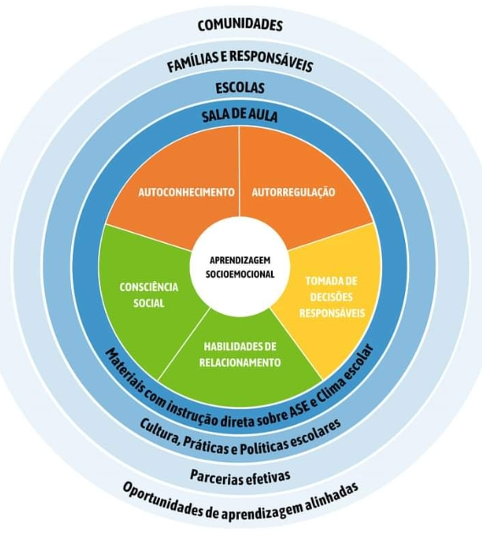
A referência ao Modelo SEL reporta-se, na generalidade, à tipologia de programas que promovem o desenvolvimento integrado e interrelacionado de competências cognitivas, emocionais e sociais, agrupadas numa estrutura de cinco grandes domínios, designados como:
• Autoconhecimento;
• Autogestão;
• Consciência social;
• Relação interpessoal;
• Tomada de decisão responsável.

Slide 47
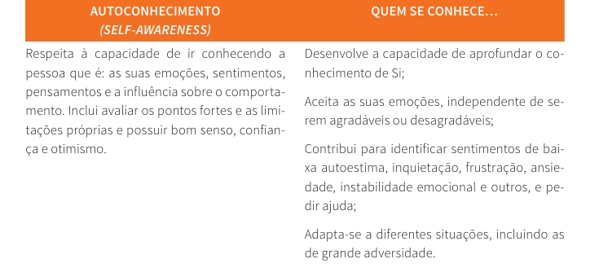

Slide 48
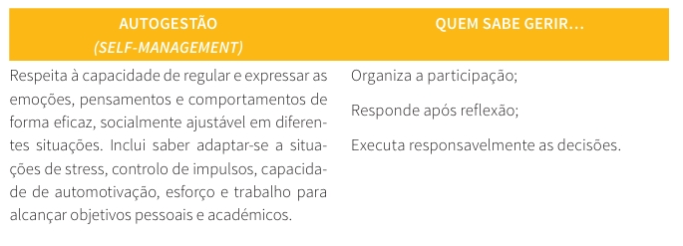

Slide 49
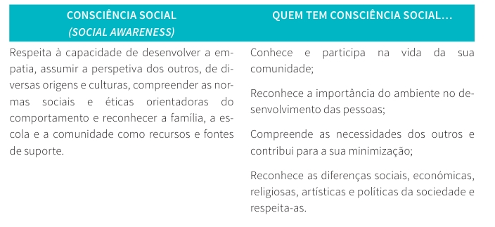

Slide 50
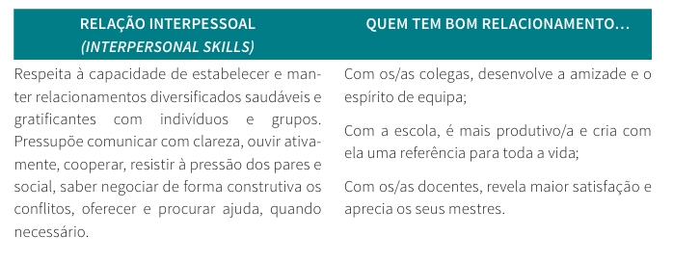

Slide 51
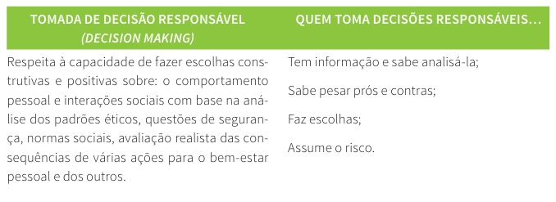

Slide 52
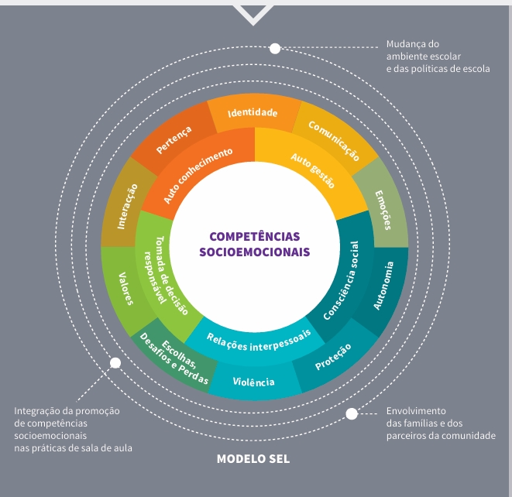
RESULTADOS A CURTO PRAZO
- Melhorias das competências socioemocionais dos/as alunos/as;
- Melhoria de atitude sobre si próprio, os outros e a escola;
- Redução dos problemas comportamentais;
- Menos stress emocional;
- Mais sucesso escolar.
RESULTADOS A LONGO PRAZO
- Melhores resultados académicos;
- Acesso a um nível de educação superior;
- Melhor saúde mental;
- Redução dos comportamentos disruptivos;
- Maior compromisso cívico

Slide 53
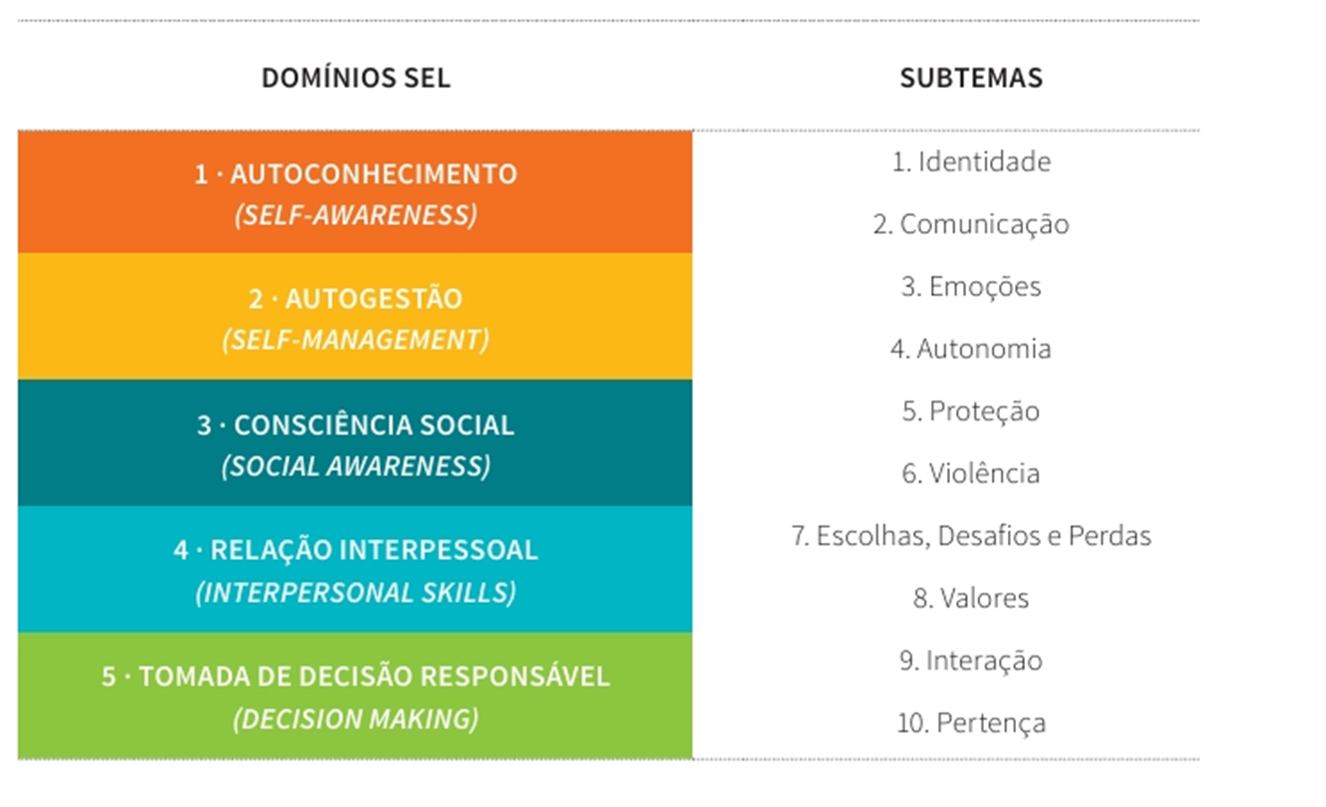
A abordagem do Modelo SEL reforça a importância da transversalidade de 10 subtemas pelos cinco domínios SEL,
Subtemas: correspondem a áreas do desenvolvimento e da relação desde o início do ciclo de vida na construção de cada indivíduo e do seu tecido social.
Privilegia-se a abordagem destes subtemas, integrando-os nos domínios que o Modelo SEL pressupõe.

Slide 54
A investigação e a evidência científica atual, plasmada numa meta-análise de 213 estudos SEL, revelam que o Modelo SEL tem um impacto positivo no ambiente escolar e promove uma série de benefícios académicos, sociais e emocionais para os/as alunos/as:
• Melhor desempenho académico: em média 11 pontos percentuais mais elevados do que os/as estudantes que não frequentam programas SEL;
• Melhores atitudes e comportamentos: maior motivação para aprender, grande compromisso com a escola, mais tempo dedicado ao trabalho escolar e melhor comportamento
em sala de aula;
• Menos comportamentos disruptivos: menos atos de agressão, de delinquência e de processos disciplinares na sala de aula;
• Redução do stress emocional: menos relatos de depressão, ansiedade, tensão e isolamento social.

Slide 55
Os programas de Aprendizagem Social e Emocional (ASE) em contexto escolar surgem, assim, como um dos quadros de referência para a promoção da saúde mental neste espaço.
Nesta perspetiva, as competências SEL são um constructo multidimensional e interativo, incluindo fatores cognitivos, interpessoais, emocionais e sociais.
A aplicabilidade desta tipologia de projetos promove ganhos, particularmente no que à saúde mental de toda a comunidade educativa se refere.
A ASE promove a igualdade e a excelência educacional através de parcerias autênticas entre família e comunidade para estabelecer ambientes de aprendizagem e experiências que apresentam relacionamentos de confiança e colaboração, currículo e instrução rigorosos e significativos e avaliação contínua.
A ASE pode ajudar a abordar várias formas de desigualdade e capacitar jovens e adultos a cocriar escolas prósperas e contribuir para comunidades seguras, saudáveis e justas.

Slide 56
Competências Socioemocionais na Prática Escolar
Domínio CSE | O que é? | Exemplo de Atividade Escolar
Autoconsciência | Reconhecer emoções, valores e capacidades pessoais | - Diário emocional (escrever como se sentiram no dia) - Roda das emoções na receção matinal
Autogestão | Gerir emoções, controlar impulsos, estabelecer metas | - Técnicas de respiração antes de testes - "Semáforo da calma" para gerir conflitos
Consciência Social | Compreender os outros, mostrar empatia e respeito | - Jogo de papéis (role play) de situações sociais - Discussão de histórias com dilemas morais
Relacionamento | Estabelecer relações positivas e comunicar de forma saudável | - Dinâmicas de cooperação em grupo - Jogos de escuta ativa e feedback positivo
Tomada de decisão responsável | Escolher de forma ética e responsável, avaliando consequências | - Debates sobre temas controversos - Análise de dilemas: “E se fosses tu…?”

Slide 57
Exemplo de Mapeamento de Oportunidades por Disciplina
Disciplina | Conteúdo Escolar | Oportunidade de SEL | Domínio/Competência Desenvolvida
Língua Portuguesa | Leitura de conto popular | Trabalhar empatia com o personagem | Empatia / Autoconhecimento
Matemática | Trabalho em dupla com jogos | Aprender a lidar com frustração e celebrar conquistas | Autorregulação / Colaboração
Ciências | Corpo humano | Falar sobre emoções e reações do corpo | Consciência emocional
Artes | Produção de máscaras | Expressar sentimentos por meio da arte | Expressão emocional / Criatividade
Educação Física | Jogo coletivo | Ensinar cooperação, lidar com ganhar e perder | Cooperação / Resiliência emocional

Slide 58
🌱 Atividade: “Mapa de Emoções e Relações na Escola”
O grupo constrói um "Mapa da Escola" emocional-relacional.
Cada grupo identifica situações reais que observam ou vivem nas suas escolas.
Cada grupo escolhe uma das situações identificadas (de preferência real ou comum a todos) para trabalhar mais a fundo.
Objetivo: desenhar uma estratégia ou atividade SEL prática para essa situação.

Slide 59
Exemplo de mapa da escola emocional-relacional
Situação/Desafio Escolar | Emoções envolvidas | Competência SEL associada | Problema ou oportunidade?
Alunos desmotivados no final do dia | Cansaço, frustração | Autorregulação | Problema
Conflito entre colegas no intervalo | Raiva, frustração | Consciência social | Problema
Atividades em grupo bem-sucedidas | Alegria, empatia | Competências relacionais | Oportunidade
Acolhimento de novo aluno na turma | Ansiedade, curiosidade | Consciência social | Oportunidade

Slide 60
Exemplo de estratégia ou atividade prática SEL para situação escolhida
Item | Exemplo
Situação escolhida | Conflito entre alunos por exclusão num jogo
Emoções envolvidas | Raiva, tristeza, insegurança
Competência SEL a desenvolver | Empatia e comunicação (Consciência social + Competência relacional)
Estratégia proposta | Círculo de diálogo com regras + dramatização da situação com mudança de papéis

Slide 61
Triangulação de benefícios: envolvimento dos alunos com a escola, competências socioemocionais e bem-estar
envolvimento dos alunos com a escola
competências sócio emocionais
bem-estar
A triangulação de benefícios mostra como esses três elementos estão interligados e se reforçam mutuamente para promover um ambiente educacional mais saudável e eficaz.

Slide 62
Triangulação de benefícios: envolvimento dos alunos com a escola, competências socioemocionais e bem-estar
1. Envolvimento dos alunos com a escola
Alunos engajados participam ativamente das aulas, interagem com professores e colegas e desenvolvem um sentido de pertença à escola.
Esse envolvimento melhora o desempenho académico e reduz comportamentos de risco, como evasão escolar.
2. Competências Socioemocionais
O desenvolvimento de habilidades como empatia, autorregulação emocional e resolução de conflitos fortalece as relações interpessoais e o controle sobre desafios escolares.
Alunos com boas competências socioemocionais tendem sentir-se mais motivados e preparados para aprender, aumentando, assim, o seu envolvimento com a escola.
3. Bem-estar
Quando os alunos se sentem emocionalmente seguros e apoiados, a sua saúde mental melhora, reduzindo a ansiedade e stress.
O bem-estar favorece a disposição para aprender, fortalecendo o vínculo com a escola e permitindo que o aluno desenvolva plenamente as suas competências socioemocionais.

Slide 63
A sala de aula pró-social – comportamento do professor, as suas competências socioemocionais e efeito nos alunos. Intervenções multinível e benefícios identificados
A sala de aula pró-social é um ambiente onde a interação entre professores e alunos promove o respeito, a empatia, a cooperação e o desenvolvimento emocional e social.
O professor como modelo de comportamento empático e regulador.
Importância da comunicação não-violenta.
Clima de segurança e respeito como base do envolvimento.
O comportamento e as competências socioemocionais do professor são fundamentais para criar esse ambiente positivo

Slide 64
Algumas práticas essenciais incluem:
Escuta ativa e empatia – Demonstrar interesse genuíno pelos alunos, validando os seus sentimentos e desafios.
Modelagem de comportamento – Ser um exemplo de respeito, paciência e resolução de conflitos.
Gestão de sala de aula baseada na colaboração – Incentivar regras e dinâmicas que promovam a participação e o trabalho em equipa.
Feedback positivo – Reforçar os avanços dos alunos, reconhecendo esforços e conquistas.
Incentivo à autonomia – Criar oportunidades para que os alunos tomem decisões e assumam responsabilidades.

Slide 65
Competências Socioemocionais do Professor e os seus Efeitos nos Alunos
Competência do Professor | Impacto nos Alunos
Autoconsciência (reconhecer emoções e limitações) | Melhora o ambiente da sala de aula e evita reações impulsivas que possam prejudicar os alunos.
Autogestão (controlo emocional e resiliência) | Reduz conflitos e promove um ambiente mais estável e seguro.
Consciência social e moral (empatia e respeito pelas diferenças) | Desenvolve nos alunos a valorização da diversidade e a cooperação.
Competências de relacionamento (comunicação e resolução de conflitos) | Ensina os alunos a interagirem de forma saudável e a resolverem problemas pacificamente.
Tomada de decisão responsável (avaliar consequências e agir eticamente) | Estimula a responsabilidade e a reflexão crítica nos alunos.

Slide 66
Intervenções Multinível na Sala de Aula Pró-Social
Nível 1: Universal (Para Todos os Alunos)
- Implementação de programas de aprendizagem socioemocional.
- Dinâmicas de grupo para fortalecer empatia, comunicação e cooperação.
- Ambiente de sala de aula seguro e acolhedor.
- Programas de competências sociais e emocionais.
Nível 2: Intervenção Direcionada (Para Grupos Específicos)
- Apoio personalizado para alunos com dificuldades emocionais ou comportamentais.
- Atividades específicas para promover habilidades como regulação emocional e resolução de conflitos.
- Grupos de tutoria
Nível 3: Apoio Intensivo (Para Casos Individuais)
- Acompanhamento psicológico ou psicopedagógico para alunos com maiores desafios.
- Mediação de conflitos e suporte emocional individualizado.

Slide 67
Benefícios Identificados da Sala de Aula Pró-Social
Maior envolvimento dos alunos – os alunos sentem-se mais motivados e participativos.
Melhoria no desempenho académico – o bem-estar emocional contribui para maior concentração e aprendizagem.
Redução de conflitos e bullying – um ambiente baseado na empatia reduz comportamentos agressivos.
Aumento do bem-estar emocional – os alunos desenvolvem maior autoestima e resiliência.
Ambiente escolar mais positivo – professores e alunos criam relações mais saudáveis e colaborativas.

Slide 68
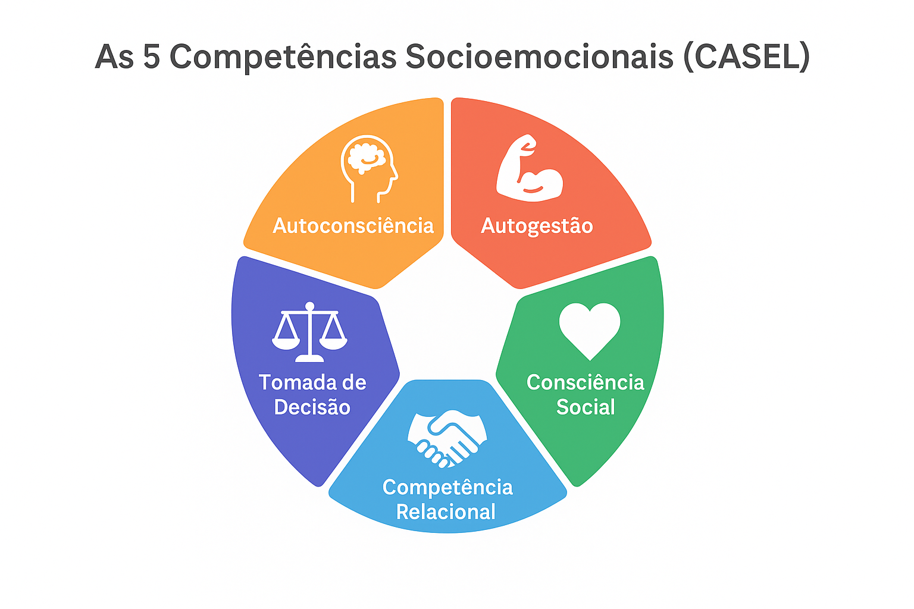
🧠 Atividade: "O Espelho Socioemocional"
Objetivo:
Promover a autoconsciência, a empatia e a reflexão crítica sobre o papel do educador no desenvolvimento socioemocional dos alunos.
Duração: 30–40 minutos
Reflexão Escrita (10–15 min)
Com base nas 5 competências descritas pela CASEL, responda, por escrito, às seguintes perguntas:
Qual destas competências considero mais desenvolvida em mim como educador?
Qual considero que preciso de trabalhar mais?
Que impacto tem isso nas minhas relações com os alunos?
Lembro-me de um momento recente em que demonstrei (ou não) uma destas competências em contexto escolar? Qual foi o resultado?

Slide 69
🧠 Atividade: "O Espelho Socioemocional"
Partilha em pequenos grupos (10–15 min)
Divisão dos formandos em pequenos grupos (3-4 pessoas) para partilharem de forma voluntária a sua reflexão. Podem identificar pontos em comum e sugerir estratégias práticas.
Debriefing em plenário (10 min)
Voltam ao grupo geral para recolher ideias-chave:
Que competências se destacaram mais?
Que aprendizagens se fizeram sobre o papel do professor como modelo emocional?
Como podemos reforçar essas competências no dia a dia escolar?

Slide 70
🟢 GRUPO 1 – Desregulação Crónica + Relação Professor–Aluno
📌 Situação
Aluno do 8.º ano interrompe sistematicamente as aulas, responde com ironia e desafia regras.
Em reunião anterior, a família disse:
“Ele é assim, sempre foi impulsivo.”
O professor sente desgaste crescente e começa a evitar interagir com o aluno.
🧠 Tarefa do grupo
Que emoções pode estar a sentir o aluno?
Que emoções pode estar a sentir o professor?
Que dinâmica relacional se está a criar?
Que intervenção socioemocional pode quebrar o ciclo?
🎯 Competência central
Autorregulação + construção de relação

Slide 71
🟢 GRUPO 2 – Exclusão Social e Dinâmicas de Grupo
📌 Situação
Aluna do 6.º ano começa a isolar-se. Colegas dizem que “ninguém gosta dela porque é estranha”. Não há bullying explícito, mas há exclusão sistemática.
🧠 Tarefa
Que emoções estão envolvidas na aluna?
Que emoções podem estar nos colegas?
Que intervenção promove consciência social sem expor a aluna?
🎯 Competência central
Empatia + consciência social

Slide 72
🟢 GRUPO 3 – Pressão Académica e Ansiedade (Secundário)
📌 Situação
Aluno do 11.º ano, excelente aluno, começa a ter crises de ansiedade antes de testes.
Chora, bloqueia e diz:
“Se não tiver 18, desiludo toda a gente.”
🧠 Tarefa
Que emoções estão presentes?
Que crenças internas estão ativas?
Que intervenção socioemocional pode ajudar sem reduzir exigência?
🎯 Competência central
Autoconsciência + regulação da ansiedade

Slide 73
🟢 GRUPO 4 – Conflito com Professor em Público
📌 Situação
Aluno do 9.º ano responde em tom agressivo:
“O professor não percebe nada do que estamos a viver.”
A turma divide-se. Alguns apoiam.
🧠 Tarefa
Que emoções podem estar por trás desta afirmação?
O que pode estar a sentir o professor?
Que resposta mantém autoridade e abre espaço de diálogo?
🎯 Competência central
Comunicação assertiva + liderança emocional

Slide 74
🟢 GRUPO 5 – Educação Pré-Escolar / 1.º Ciclo – Desregulação Emocional
📌 Situação
Criança de 5 anos morde colegas quando frustrada.
Os pais dizem que em casa também acontece.
🧠 Tarefa
Que competência ainda não está desenvolvida?
Que emoção antecede o comportamento?
Que estratégia ajuda a ensinar regulação?
🎯 Competência central
Autorregulação básica + nomeação emocional

Slide 75
Grupo / Idade | Situação Complexa | Emoções Prováveis | Necessidades Ativas | Intervenção Socioemocional do Professor | Competência Central
Grupo 1 – 8.º ano | Aluno interrompe constantemente, ironiza e desafia regras | Ansiedade, insegurança, necessidade de atenção | Pertencer, reconhecimento, controle | Conversa individual, reforço positivo, relação antes de disciplina | Autorregulação + Relação professor-aluno
Grupo 2 – 6.º ano | Aluna isolada socialmente, turma exclui silenciosamente | Tristeza, vergonha, solidão | Pertencer, aceitação social | Dinâmicas cooperativas, conversa individual, inclusão | Empatia + Consciência social
Grupo 3 – 11.º ano | Crises de ansiedade antes de testes, medo de falhar | Ansiedade, medo, pressão | Sucesso, aprovação | Mentalidade de crescimento, técnicas de respiração, reforço do processo | Autoconsciência + Regulação emocional
Grupo 4 – 9.º ano | Aluno desafia professor em público, turma divide-se | Frustração, procura de validação social | Estatuto, reconhecimento | Resposta firme e breve, diálogo posterior, assertividade | Comunicação assertiva + Liderança emocional
Grupo 5 – Pré/1.º ciclo | Criança morde colegas quando frustrada | Frustração, raiva, impulsividade | Expressão emocional, limites claros | Nomear emoção, ensinar alternativas físicas, repetição consistente | Autorregulação básica + Linguagem emocional

Slide 76
1️⃣ O que foi comum a todos os casos?
Por trás de cada comportamento difícil existe uma emoção não expressa ou mal regulada.
Todos os casos envolvem necessidades humanas básicas: pertença, reconhecimento, segurança, autoestima.
2️⃣ Que papel teve sempre o adulto?
Regulador do ambiente emocional.
Modelo de autorregulação e empatia.
Facilitador de compreensão e resolução em vez de apenas punição.
3️⃣ Competência socioemocional do professor que apareceu como central:
Autorregulação e consciência emocional: saber identificar as próprias emoções e controlá-las antes de agir.
Complementarmente: empatia e comunicação assertiva são a chave para transformar a relação.

Slide 77
Ficha de Trabalho Final
PERGUNTA/PROBLEMA/REFLEXÃO
Enquanto agente educativo de que forma pode integrar as competências socio emocionais no seu dia profissional, mesmo em contextos desafiantes? Dê um exemplo prático que gostaria de experimentar.

Slide 78
Programas de promoção de competências socioemocionais cientificamente atestados no contexto educativo: exploração de modelos e estratégias de intervenção a nível da autorregulação emocional
1. SER CAPAZ – Ordem dos Psicólogos Portugueses
Público-alvo: Alunos do 6.º ano.
Objetivo: Promoção de competências socioemocionais, com foco na autorregulação emocional e comportamental.
Implementação: Programa universal, integrado no currículo escolar.
2. Devagar se Vai ao Longe – Ordem dos Psicólogos Portugueses
Público-alvo: Alunos do 1.º ciclo.
Objetivo: Promoção de competências socioemocionais, ajustamento psicológico e desempenho académico.
Implementação: Inserido no currículo escolar, com base teórica nas SEL (Social Emotional Learning).

Slide 79
🧠 Zippy’s Friends
Descrição: Programa internacional desenvolvido pela Partnership for Children. Ensina crianças pequenas a lidar com emoções, resolver problemas e comunicar de forma eficaz. Usa histórias e atividades interativas.
Público-alvo: Crianças entre os 5 e os 7 anos (1.º ciclo)
Foco principal: Regulação emocional, resolução de conflitos e comunicação positiva
Exercício prático:
"A história do Zippy" – Após ouvir uma história com uma situação emocional difícil, as crianças desenham o que sentiriam no lugar do personagem e partilham com o grupo, praticando a identificação e expressão emocional.
Programa: Zippy's Friends for 5-7 year olds
Manual para pais: ZF English Parents Guide 2019.indd

Slide 80
🌟 CASEL (Framework de Competências Socioemocionais)
Descrição: Modelo amplamente reconhecido que estrutura o desenvolvimento das CSE em 5 áreas: autoconsciência, autogestão, consciência social, relações positivas e decisões responsáveis.
Público-alvo: Todos os níveis de ensino; útil também para professores
Foco principal: Desenvolvimento integral de competências socioemocionais
Exercício prático:
"Diário da Emoção" – Alunos registam diariamente uma emoção sentida, a situação associada e como reagiram. Posteriormente, refletem sobre formas mais eficazes de lidar com a emoção.
2020.10.22_School-Guide-Essentials.pdf

Slide 81
🎯 RULER (Yale Center for Emotional Intelligence)
Descrição: Programa baseado em investigação da Universidade de Yale. Ajuda alunos e professores a reconhecer, compreender, rotular, expressar e regular emoções (RULER).
Público-alvo: Alunos do 1.º ciclo ao secundário e docentes
Foco principal: Alfabetização emocional e bem-estar escolar
Exercício prático:
"Mood Meter" (Medidor de Emoções) – Os alunos posicionam-se num quadrante de cor (vermelho, amarelo, azul, verde) consoante a sua energia e prazer. Discussão breve sobre como regular emoções intensas.
Programa: SAMPLE_RULER_Elementary_Teaching_Guide.pdf

Slide 82
👣 PATHS (Promoting Alternative Thinking Strategies)
Descrição: Programa de promoção do pensamento positivo e resolução de problemas. Estimula competências como a empatia, o controlo de impulsos e o pensamento reflexivo.
Público-alvo: Educação pré-escolar e 1.º ciclo
Foco principal: Autocontrolo e empatia
Exercício prático:
"Semáforo das Emoções" – Ensinar os alunos a parar (vermelho), pensar (amarelo) e agir com calma (verde) diante de situações de stress ou conflito.
Manual: 502005-D-4c2c-DP-OT-EG.pdf
Materiais de apoio: Support Materials — PATHS Program LLC

Slide 83
🤝 Second Step
Descrição: Programa estruturado que promove competências socioemocionais, empatia, resolução de conflitos e prevenção da violência e bullying.
Público-alvo: Educação Pré-escolar até ao 3.º ciclo
Foco principal: Interações sociais positivas e empatia
Exercício prático:
"Teatro de Conflitos" – Em grupos, os alunos encenam uma situação de desentendimento e, depois, reencenam com uma resolução empática, praticando a tomada de perspetiva e o autocontrolo.
Manual: Preschool Curriculum | Second Step

Slide 84
🧘‍♀️ MindUP
Descrição: Programa baseado em neurociência e mindfullness. Ensina os alunos a prestar atenção ao momento presente, a reduzir o stress e a melhorar a concentração e a empatia.
Público-alvo: Crianças do 1.º e 2.º ciclos
Foco principal: Mindfullness e regulação emocional
Exercício prático:
"Brain Break" – Pequena pausa durante o dia em que os alunos fecham os olhos, respiram profundamente e concentram-se no som de um sino por 3 minutos. Acalma o sistema nervoso e melhora o foco.
Manual: a20049e9-2b15-4b08-9176-fd7fcea0e976_MindUp Curriculum Resources.pdf

Slide 85
Exercício: Jogo das Soluções (Baseado no CASEL SEL)
🎯 Objetivo: Desenvolver competências de resolução de conflitos.
🔹 Idade recomendada: 6 a 14 anos
📌 Como fazer:
Escreva diferentes situações de conflito em tiras de papel (ex.: "Dois amigos querem jogar com o mesmo brinquedo").
Forme grupos e peça que discutam três soluções possíveis.
Cada grupo apresenta a sua solução e a turma vota na melhor estratégia.

Slide 86
Exercício: O Semáforo das Emoções (Baseado no PATHS)
🎯 Objetivo: Ensinar os alunos a gerir impulsos e a tomar decisões conscientes.
🔹 Idade recomendada: 6 a 12 anos
📌 Como fazer:
1. Apresente um cartaz com um semáforo:
Vermelho: Pare! O que estou a sentir?
Amarelo: Pense! O que posso fazer?
Verde: Atue! Escolha a melhor solução.
2. Dê exemplos de situações (ex.: um colega pegou no teu lápis sem pedir).
3. Peça aos alunos para identificar a emoção e aplicar o semáforo.
💡 Variação: Em duplas, os alunos criam situações para praticar a estratégia.

Slide 87
Exercício: Diário das Emoções (Baseado no Second Step)
🎯 Objetivo: Desenvolver a autoconsciência emocional através da escrita.
🔹 Idade recomendada: 10 anos ou mais
📌 Como fazer:
Peça a cada aluno para escrever sobre um momento do dia em que sentiu uma emoção forte (felicidade, raiva, tristeza etc.).
Incentive-os a responder:
  O que aconteceu?
  Como me senti?
  O que fiz para lidar com isso?
  O que poderia ter feito diferente?
Depois, discutam em grupo algumas estratégias para lidar com essas emoções.

Slide 88
Exercício: Respiração 4-7-8 (Baseado no MindUP)
🎯 Objetivo: Ensinar uma técnica de respiração para acalmar-se e melhorar o foco.
🔹 Idade recomendada: Todas as idades
📌 Como fazer:
Peça aos alunos para se sentarem confortavelmente e fecharem os olhos.
Instrua-os a respirar da seguinte forma:
  Inspire pelo nariz a contar até 4.
  Segure a respiração a contar até 7.
  Expire lentamente pela boca a contar até 8.
Repita o ciclo 4 vezes e peça aos alunos que partilhem como se sentiram.
💡 Dica: Use antes dos testes ou momentos de tensão.

Slide 89
Exercícios de Autoaplicação para Professores
1. Mapa de Competências Pessoais
Identifica as tuas forças e áreas a melhorar nas 5 competências da CASEL.
Reflete: "Como estas competências se manifestam nas minhas práticas docentes?“
2. Diário Reflexivo de Emoções
Após uma aula mais desafiante ou gratificante, responde:
  Que emoções vivi hoje em sala?
  Que impacto tiveram no meu comportamento e nas interações com os alunos?
  O que posso fazer para regular melhor?

Slide 90
Exercícios de Autoaplicação para Professores
3. Desafio da Escuta Ativa
Durante uma semana, foca-te em escutar sem interromper ou antecipar respostas em interações com alunos.
No final da semana, regista: o que mudou? O que aprendi?
4. Círculo de Influência
Desenha dois círculos concêntricos:
  Interior: o que posso controlar?
  Exterior: o que não controlo, mas posso influenciar?
Reflete: "Onde estou a gastar mais energia? Como posso recentrar-me?"

Slide 91
Exercícios Práticos para Alunos
1. Jornal das Emoções (Autoconsciência e Autogestão)
Objetivo: Ajudar os alunos a identificar e nomear emoções.
Como aplicar: No final de cada dia ou aula, cada aluno escreve:
  "Hoje senti-me __ porque __."
  "Uma coisa boa que aconteceu foi __."
  "Da próxima vez que me sentir assim, posso __.“
2. Roda da Empatia (Consciência Social)
Objetivo: Desenvolver empatia e escuta ativa.
Como aplicar: Em pequenos grupos, um aluno partilha uma situação. Os colegas respondem com:
  "Compreendo que te sintas assim."
  "Eu, numa situação parecida, senti-me __."
  "O que podemos fazer para ajudar?"

Slide 92
Exercícios Práticos para Alunos
3. Círculo de Partilha (Competência Relacional)
Objetivo: Fortalecer a comunicação e os laços interpessoais.
Como aplicar: Reunião semanal em círculo, cada aluno partilha algo com base em frases como:
  "Esta semana, aprendi __."
  "Algo que me fez feliz foi __."
  "Preciso de ajuda com __.“
4. Cartas para o Futuro Eu (Tomada de Decisão Responsável)
Objetivo: Promover reflexão sobre escolhas e metas.
Como aplicar: Cada aluno escreve uma carta ao “Eu do futuro” com metas, conselhos e desafios. Guardar e reler no final do período/ano.

Slide 93
Exercício Prático
Exercício: Simulação de Estratégias de Regulação Emocional
🎯 Objetivo: Praticar técnicas de regulação emocional em diferentes cenários.
📌 Como fazer:
Divida os formandos em pequenos grupos.
Apresente diferentes situações desafiadoras (ex.: um aluno ansioso antes de uma prova, um estudante frustrado por perder um jogo).
Cada grupo deve escolher e aplicar uma estratégia de regulação emocional, como:
  Semáforo emocional (PATHS).
  Mood Meter (RULER).
  Respiração 4-7-8 (MindUP).
  Diário emocional (Second Step).
Cada grupo demonstra a estratégia escolhida e reflete sobre a sua eficácia.

Slide 94
🎥Visionamento de vídeo
Sydney Jensen: How can we support the emotional well-being of teachers? | TED Talk

Slide 95
Exercício em grupo: “EU, EDUCADOR COM ALMA”
*Após assistir ao vídeo, que sentimentos emergiram em relação ao seu papel como educador? Pense numa experiência em que sentiu ter feito a diferença na vida de um aluno.
Elaborem juntos um breve manifesto onde expressem:
O vosso propósito enquanto educadores.
O que aprenderam sobre o papel socioemocional do educador.
O que vos inspira a continuar, mesmo nos dias difíceis.
Como pretendem ser agentes de mudança emocional na escola.

Slide 96
Mensagem final:
Nunca subestimem o impacto que têm na vida de uma criança. Cada gesto, cada palavra, cada silêncio vosso pode ser o ponto de viragem no dia, ou na vida, de um aluno.
Continuem a ser faróis de amor, de coragem e de presença. A escola precisa de profissionais com coração, mas o mundo precisa de pessoas como vocês. Obrigada por tudo o que são e por tudo o que levam para cada sala de aula.
Sigam com brilho, porque esse brilho transforma quem vos rodeia. 💫

Slide 97
📚 Bibliografia
🔹 Competências Socioemocionais & Educação Emocional
CASEL (Collaborative for Academic, Social, and Emotional Learning). (2020). SEL Framework. https://casel.org
Durlak, J. A., et al. (2011). The impact of enhancing students’ social and emotional learning: A meta‐analysis of school‐based universal interventions. Child Development, 82(1), 405–432.
Bisquerra, R. (2011). Educação emocional e competências para a vida. Artmed.
Elias, M. J. et al. (1997). Promoting Social and Emotional Learning: Guidelines for Educators. ASCD
manual-para-promocao-de-competencias-socioemocionais-em-meio-escolar.pdf
Competências Socioemocionais | cidadania
Artigo científico – Programas de educação social e emocional na escola - 385410.pdf

Slide 98
🔹 Envolvimento Escolar
Fredricks, J. A., Blumenfeld, P. C., & Paris, A. H. (2004). School Engagement: Potential of the Concept, State of the Evidence. Review of Educational Research, 74(1), 59-109.
Veiga, F. H. (2013). Envolvimento dos Alunos na Escola: Elaboração de uma Nova Escala de Avaliação. Psicologia, Educação e Cultura, 17(1), 165–194.
Skinner, E., Kindermann, T. A., & Furrer, C. (2009). A motivational perspective on engagement and disaffection. Educational and Psychological Measurement, 69(3), 493–525.

Slide 99
🔹Programas de CSE
Programa Zippy’s Friends. Associação Encontrar+se. https://www.encontrarse.pt
PATHS Program. https://pathsprogram.com
RULER – Yale Center for Emotional Intelligence. https://www.rulerapproach.org
Second Step. Committee for Children. https://www.secondstep.org
MindUP – The Hawn Foundation. https://mindup.org
SER CAPAZ (OPP) - norzs0wn-ser-capaz-manual-final.pdf

Slide 100
🔹 Autorregulação Emocional & Neurociência
Damasio, A. (1999). The Feeling of What Happens: Body and Emotion in the Making of Consciousness. Harcourt.
Siegel, D. J. (2010). The Whole-Brain Child: 12 Revolutionary Strategies to Nurture Your Child’s Developing Mind. Bantam Books.
Gross, J. J. (2002). Emotion regulation: Affective, cognitive, and social consequences. Psychophysiology, 39(3), 281–291.
🔹 Documentos Internacionais & Relatórios
OECD (2015). Skills for Social Progress: The Power of Social and Emotional Skills. OECD Publishing.
UNESCO (2021). Social and Emotional Learning in the Context of the 2030 Agenda for Sustainable Development. https://unesdoc.unesco.org
Collaborative for Academic, Social, and Emotional Learning. (2013). Effective Social and Emotional Learning Programs – Preschool and Elementary School Edition. CASEL.

